Slide 1

COLEGIO AGUSTÍN DE HIPONA A. C.
6877

Slide 2
EQUIPO 1
GRUPO HETEROGÉNEO DE TRABAJO.
REPRESENTANTE DEL EQUIPO: JOSE ANTONIO ROBELO SANTILLAN (MATEMÁTICAS IV)
TERESITA GUADALUPE SEGOVIANO MARTÍNEZ (INGLES)
SUSANA BONILLA ANDRADE ( HISTORIA)
PROYECTO PLANEADO PARA APLICAR AL CUARTO AÑO DE PREPARATORIA EN EL CICLO ESCOLAR 2018-2019
NOMBRE DEL PROYECTO: LA MÚSICA MUEVE

Slide 3
Objetivo o propósito
Identificar y comprender los momentos históricos en que surgen las luchas sociales y su importancia como contrapeso al sistema autoritario, y establecer su relación con la música como un medio para dar a conocer sus demandas. La intención de expresar la música en diferentes idiomas como son inglés y español y la importancia de representar la información por medio de graficas que se analizan por medio de medidas de tendencia central.

Slide 4
Actividades desarrolladas en historia
Investigación en la biblioteca de conceptos como movimiento social y sus características, música de protesta Investigar las características de la música de protesta y sus principales exponentes.
Investigación de un movimiento social, su origen y demandas.
Elección de un canción por equipo, adaptar la letra y adecuarla para expresar el movimiento social elegido y sus principales demandas
Actividades desarrolladas en inglés.
Uso del presente simple así como uso de terminaciones, uso de s y es así como do y does y las palabras de pregunta así como la elaboración de cuestionarios en ingles
Actividades desarrolladas en Matemáticas.
Elaboración de encuesta electrónicas y de análisis de resultados por medio de medidas de tendencia central, media mediana y moda. Comparar los diferentes generos musicales con respecto al número de personas que los prefieren.

Slide 5
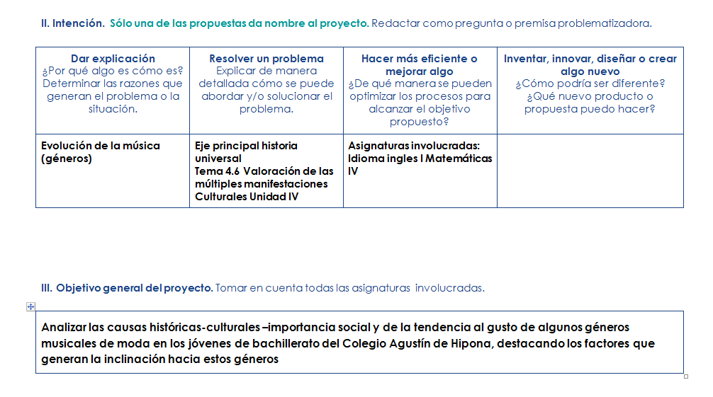
3 DE 9

Slide 6
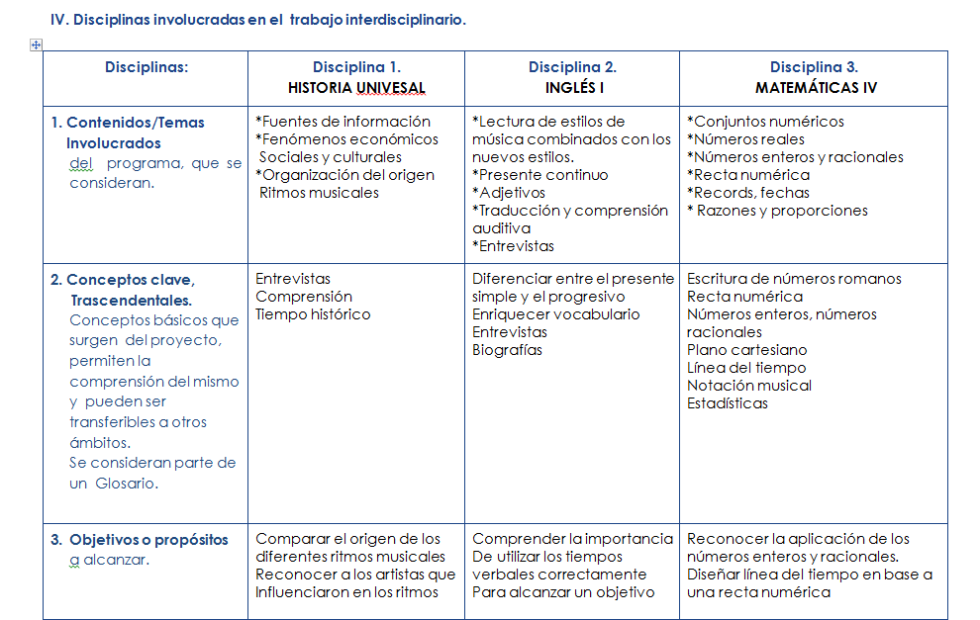
4 DE 9

Slide 7
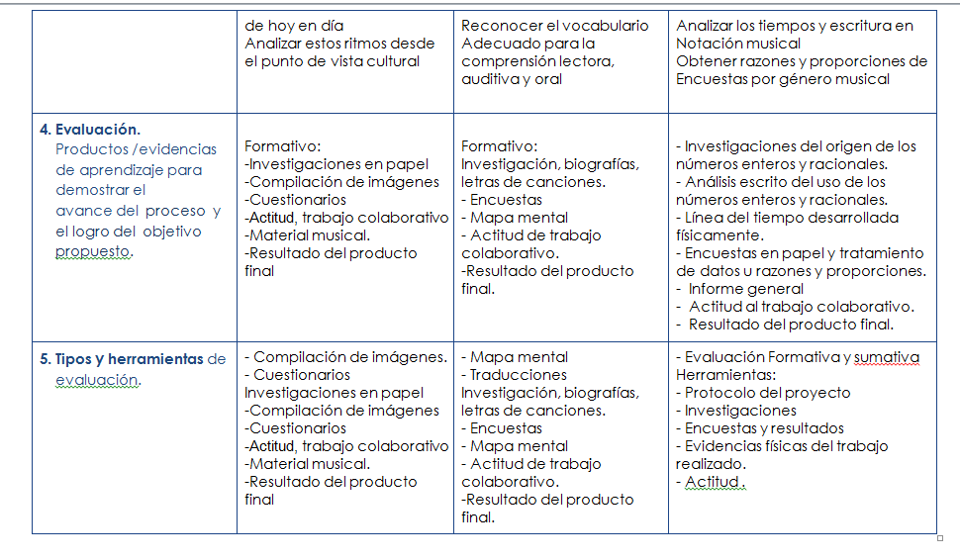
5 DE 9

Slide 8
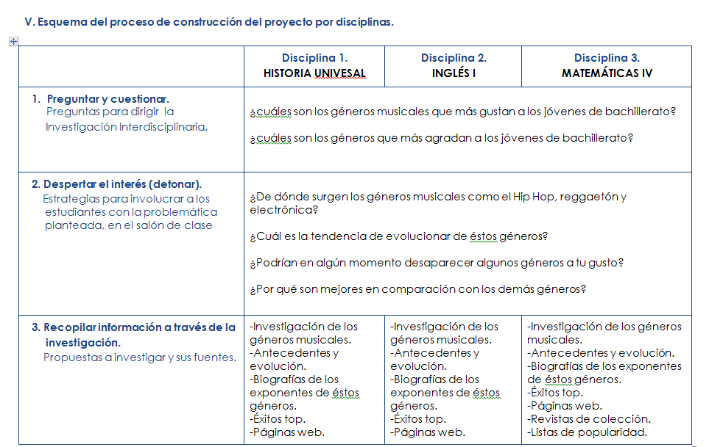
6 DE 9

Slide 9
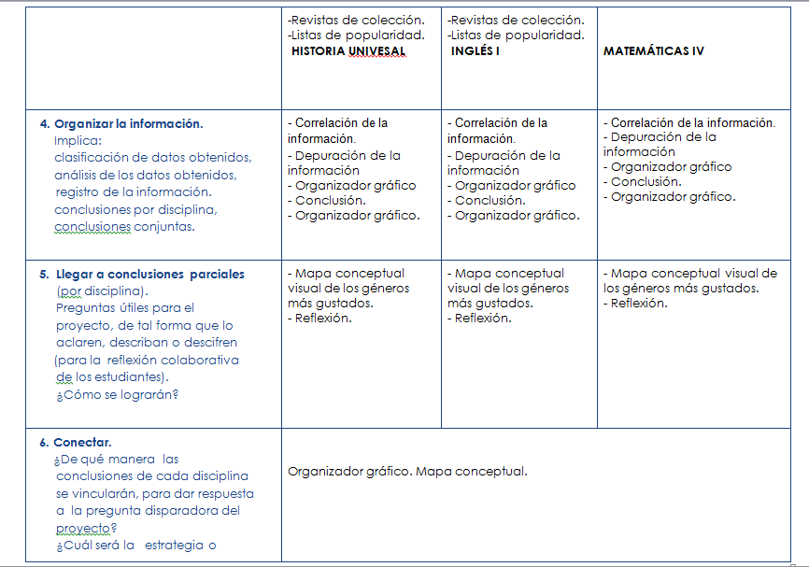
7 DE 9

Slide 10
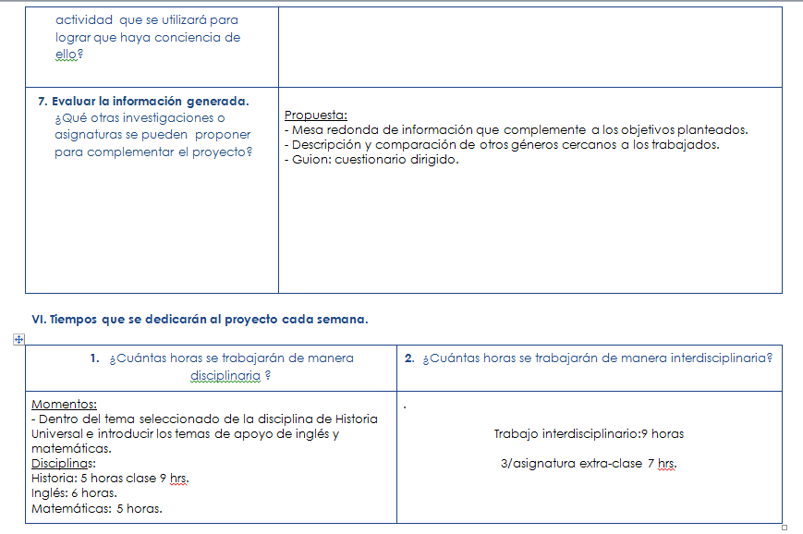
8 DE 9

Slide 11
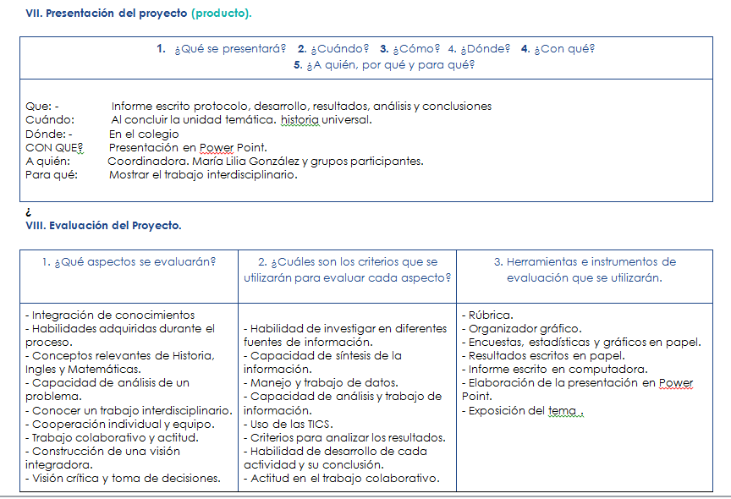
9 DE 9

Slide 12
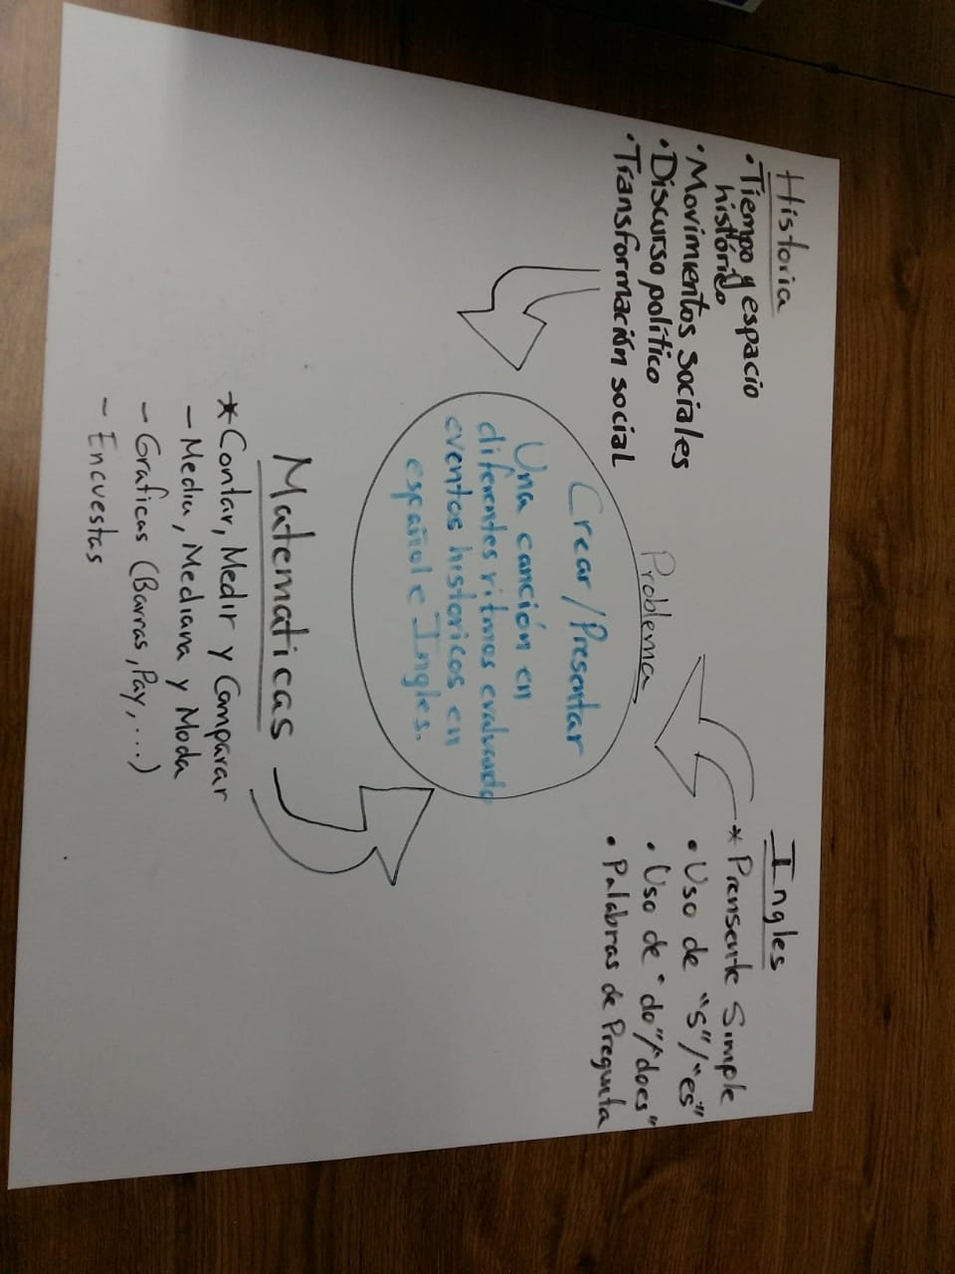

Slide 16
Evaluación:
Investigación de conceptos y música de protesta Identificación de las características de la música de protesta Investigación de las causas y demandas de un movimiento social
Canción con la letra adaptada al movimiento social elegido
Tipos y herramientas de evaluación
Trabajo en biblioteca para buscar conceptos, Actitud, trabajo colaborativo, Trabajo de investigación escrito, Material musical (canción)
Pregunta 1 ¿Cómo se relaciona la música con los movimientos sociales?
Despertar el interés La música ¿puede expresar las demandas de los movimientos sociales?
Recopilar información Investigar la música de protesta, Investigar que son los movimientos sociales, Elegir una canción de su preferencia que puedan adecuar
4. Organizar la información, correlación de la información, depurar la información, elección de una canción que puedan adecuar para expresar las demandas de un movimiento social, organizar trabajo escrito y la adecuación de la letra
5. Llagar a conclusiones parciales, Trabajo escrito y Canción elegida
6. Conectar
Canción con la letra modificada
Trabajo escrito

Slide 17
EVIDENCIAS

Slide 19
Observaciones sobre el desarrollo del proyecto
Historia:
En la materia de historia el desarrollo del proyecto conexiones se planeó de la siguiente manera:
Unidad 3. La desigualdad social, los movimientos por la equidad y por el respeto a la diversidad
Subtema 3.2 Causas, características, condiciones sociales, demandas, discursos políticos, contexto y acciones relevantes
a) Movimientos por los derechos civiles: raciales y estudiantiles
Objetivo de la actividad: El alumno identifica y comprende los momentos históricos en que surgen las luchas sociales y su importancia como contrapeso al sistema autoritario, para abrir espacios de discusión y reconocimiento de los derechos en busca de la transformación social.
Durante la presentación del proyecto los alumnos mostraron interés, a pesar de manifestar mucha incertidumbre.
La primera actividad se realizó una lluvia de ideas a partir de las siguientes preguntas: ¿qué tipo de música les gusta? ¿Cómo se relaciona música con la historia? ¿Conocen la música de protesta? Se anotaron las ideas en el pizarrón y se explicó el proyecto a realizar.
Se solicitó a los alumnos que investigarán lo siguiente las características de la música de protesta y los artistas más representativos, movimiento social.
Para el desarrollo del proyecto se pidió a los alumnos que trabajarán en los mismos equipos que se organizaron en la materia de inglés
Se pidió a los alumnos que realizarán una investigación por equipo sobre un movimiento social, su investigación debería responder las siguientes preguntas ¿Por qué surgió el movimiento social que eligieron? ¿Cómo y cuándo surgió el movimiento? ¿Cuáles son sus principales demandas? Se debería especificar la canción que elegida a la cual se le cambiaría la letra y anexar al trabajo la nueva letra de la canción.

Slide 20
Matemáticas
Unidad I:Contar medir y comparar
Subtema: Grafica de datos, utilizando media, mediana y moda.
Objetivo: el alumno graficara e interpretara la información obtenida mediante encuestas realizadas en una aplicación en línea de Google llamada formularios.
Como actividad se encuesto a diferentes alumnos de sexto de preparatoria sobre los gustos musicales que tienen y se elaboraron graficas automáticas con la aplicación.
Después se realizó el análisis estadístico para establecer medidas de tendencia central que nos dieran un indicio sobre la música que escucha la mayoría de los alumnos de sexto.
Todos los contenidos sobre las medidas de tendencia central se trataron en la primera unidad, pero se implementaron en el segundo periodo para que coincidieran con los contenidos de Ingles e Historia.
Inglés:
Al principio para mí el proyecto fue confuso y difícil de entender el objetivo y sobretodo llevar acabo ciertas actividades comprender los términos y aterrizar las ideas, pero poco a poco fui aclarando mis dudas.
El proyecto de conexiones me dio la oportunidad de conocer más a mis compañeros de trabajo y a mí misma, por lo tanto, fue un gran aprendizaje el cual agradezco.
Por otro lado, reconozco que el trabajo en equipo no es fácil y más siendo profesores lo cual nos da
Cierto liderazgo, esto en ocasiones nos conflictúa un poco aceptar otras propuestas fácilmente y reconocer nuestros errores, pero al final logramos concluir el proyecto satisfactoriamente.

Slide 21
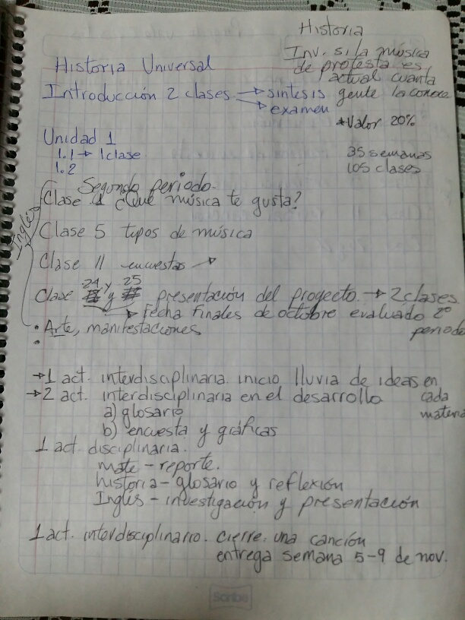

Slide 22
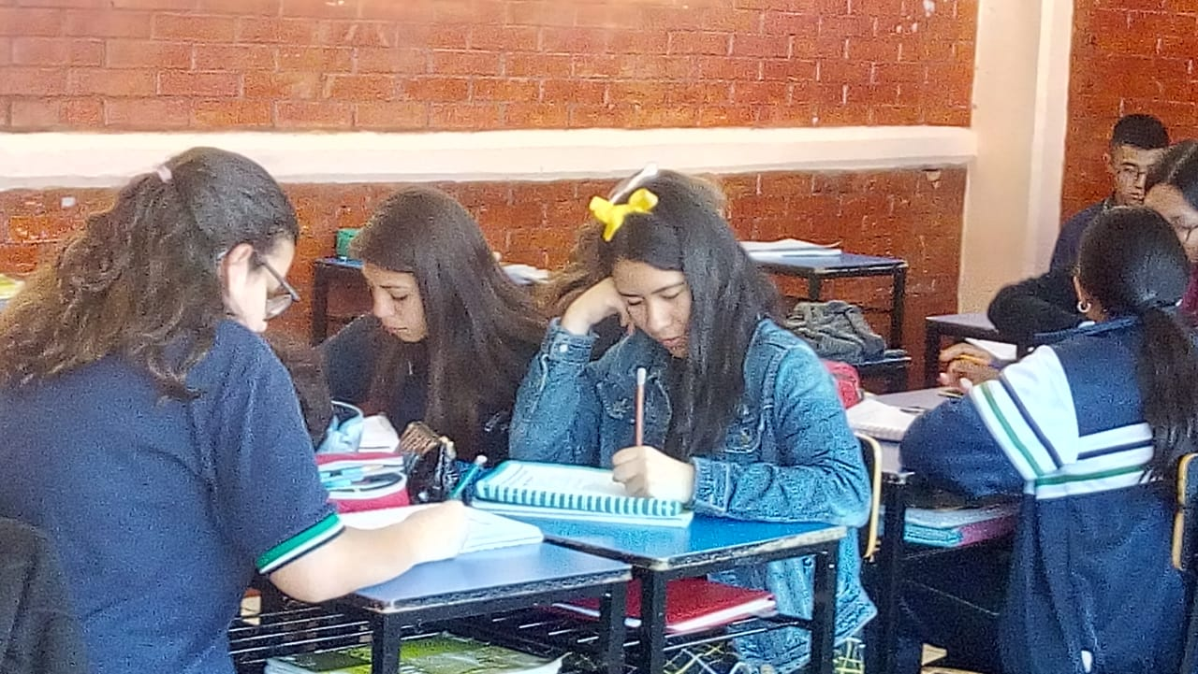
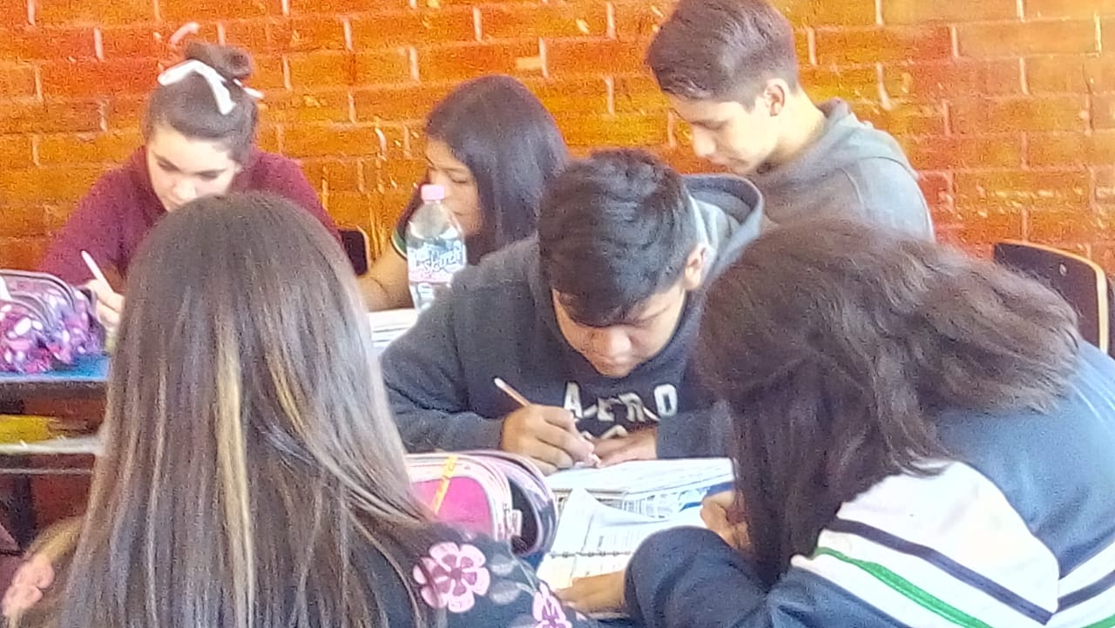
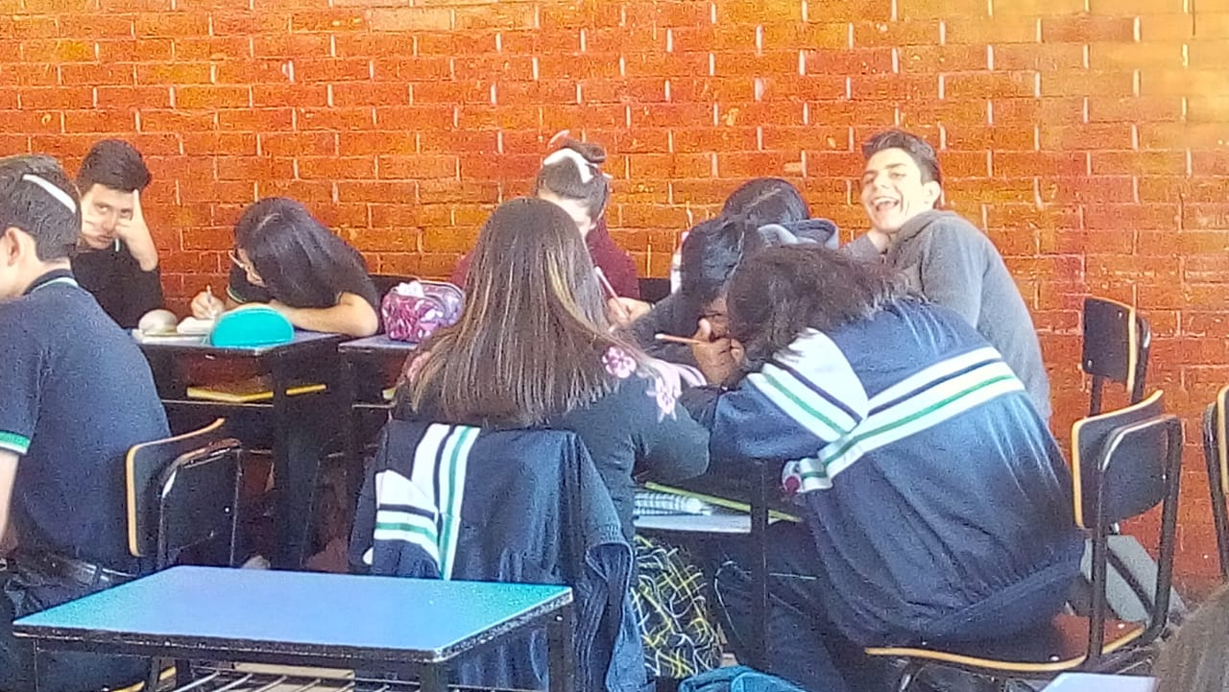
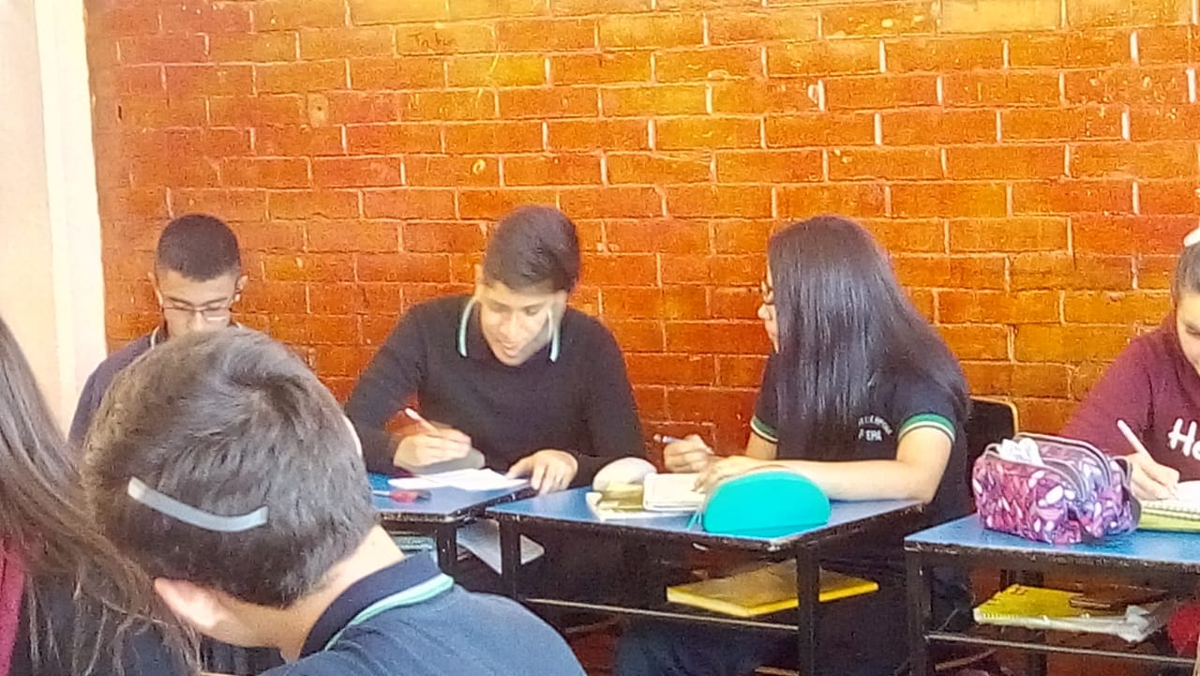
EVIDENCIAS:

Slide 23
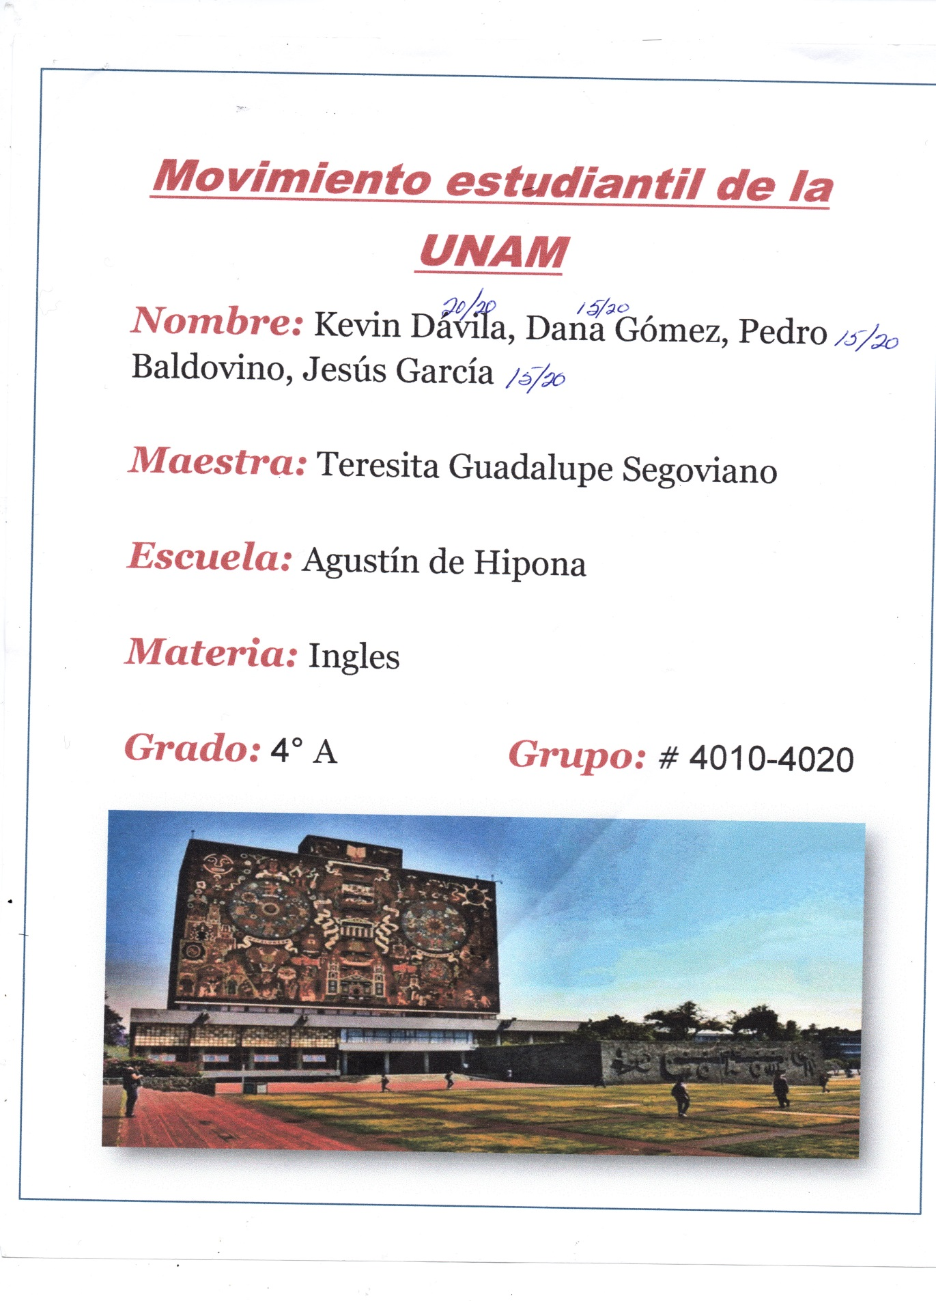
REPORTE:

Slide 24


Slide 25
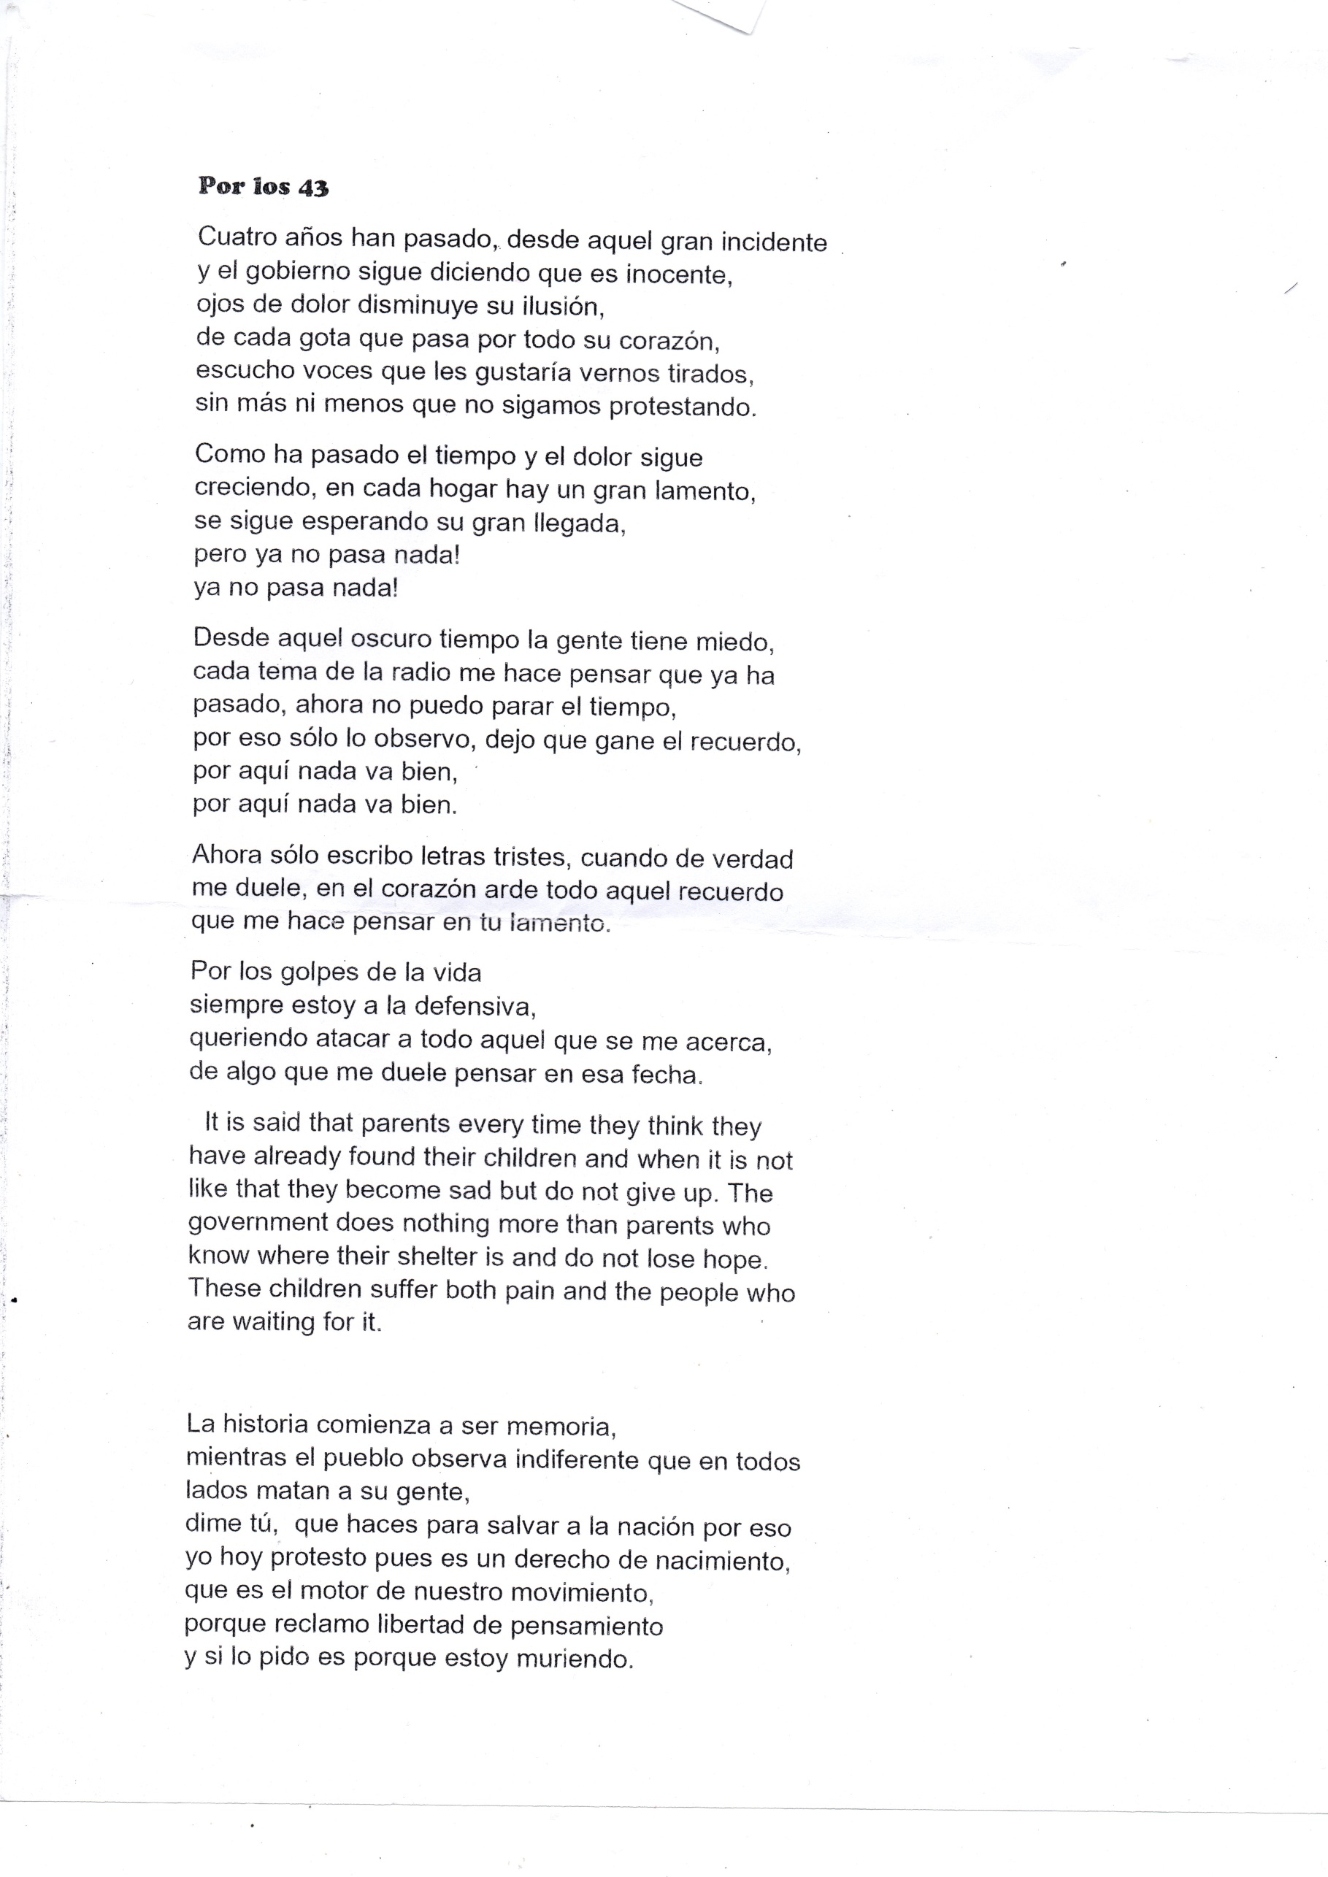

Slide 26
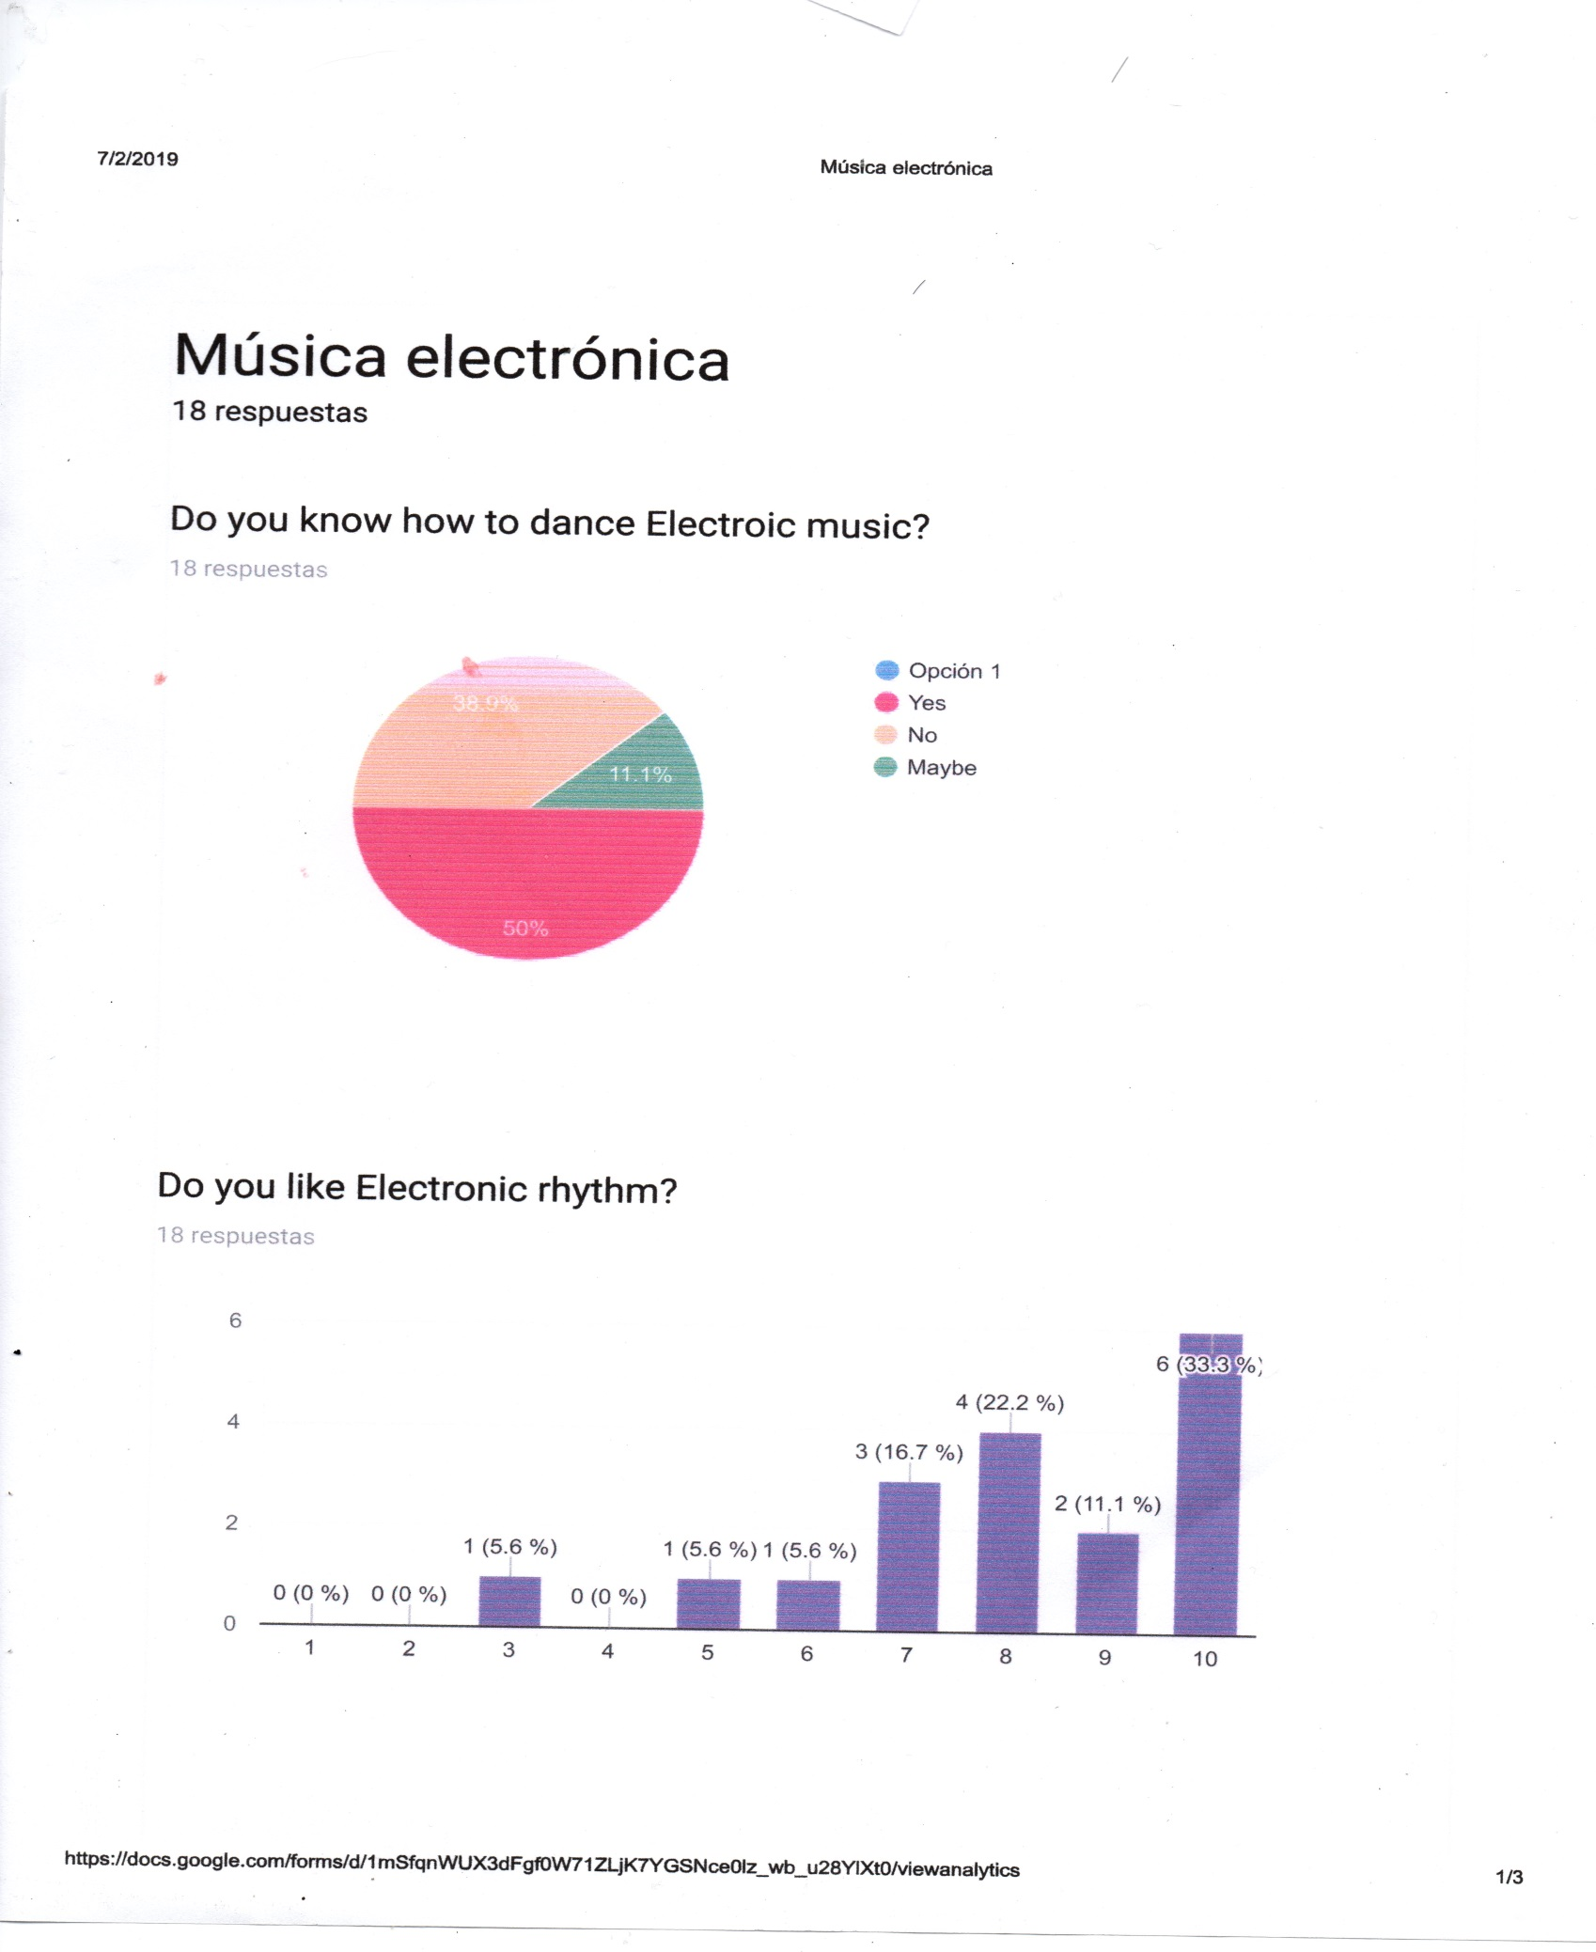

Slide 27
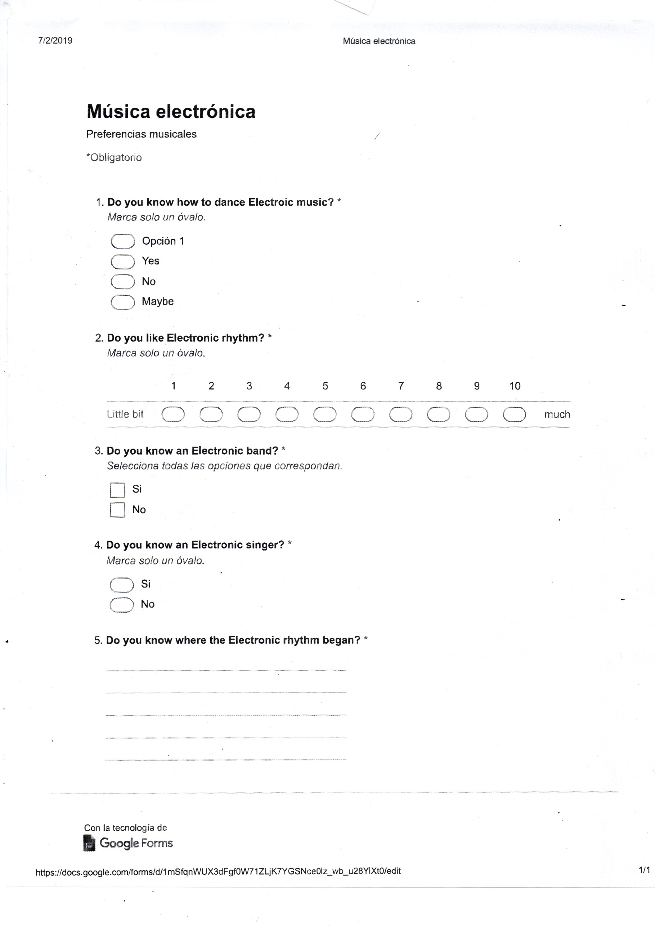

Slide 28
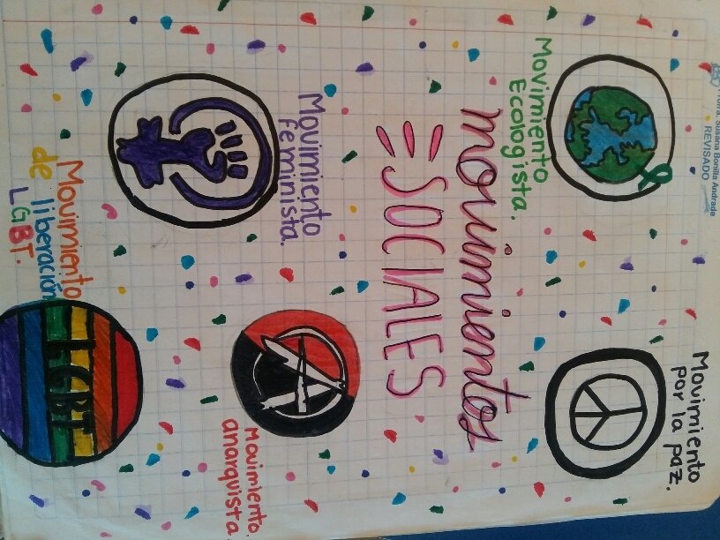

Slide 29
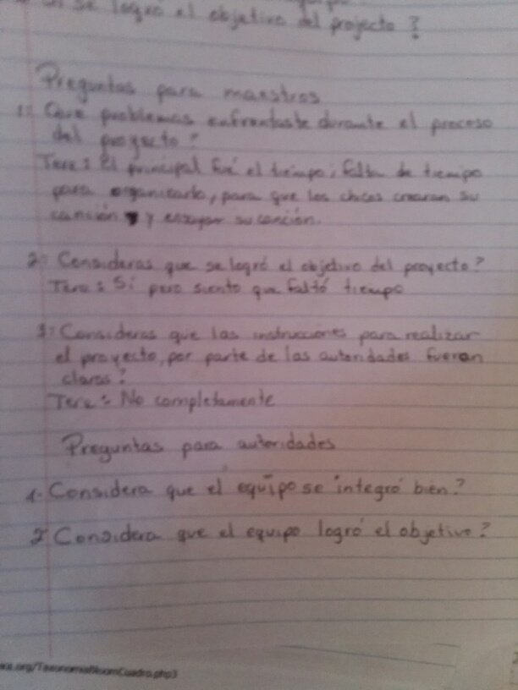

Slide 30
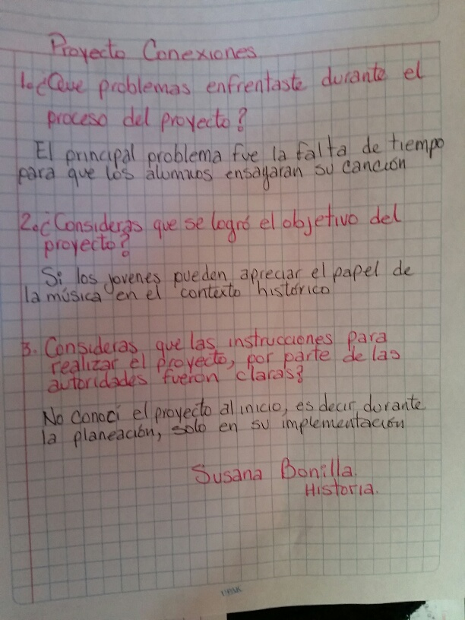

Slide 31
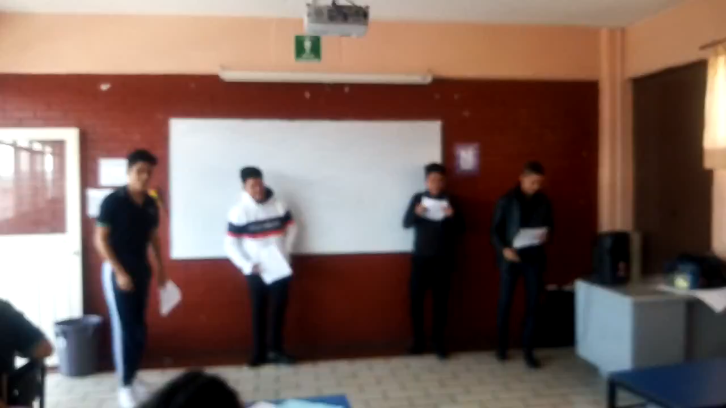
CIERRE DE ACTIVIDAD

